Slide 1
Background Overview
ในปัจจุบันสภาพการแข่งขันของตลาดสินค้าแชมพูและผลิตภัณฑ์เกี่ยวกับเส้นผมเมืองไทย มีการแข่งขันสูงมาก โดยแบรนด์ชั้นนำ 5อันดับแรกตามลำดับยอดขาย ได้แก่ ซันซิล ,เคลียร์, แพนทีน, เฮดแอนด์โชว์เดอร์ และโดฟ จะเป็นการแข่งขันกันระหว่าง 2บริษัทยักษ์ใหญ่ คือ ยูนิลีเวอร์ และ พร๊อคเตอร์แอนด์เกมเบิ้ล ซึ่งทั้ง2บริษัทได้นำ กลยุทธ์ด้านนวัตกรรมเข้ามารักษาฐานรายได้ ซึ่งกลยุทธ์ดังกล่าวนอกจากจะเป็นการสร้างมูลค่าเพิ่มให้กับผลิตภัณฑ์แล้ว ยังเป็นวิธีกระตุ้นการขยายตัวของตลาดในเชิงมูลค่าที่ดี โดยการนำผลิตภัณฑ์ใหม่เข้าสู่ตลาดจะมีการนำเครื่องมือทางการตลาดด้านต่างๆ มาใช้อาทิสื่อโฆษณาซึ่งจะใช้พรีเซ็นเตอร์ที่มีชื่อเสียงเข้ามาสร้างสีสันและดึงดูดความสนใจจากผู้บริโภค รวมถึงการใช้กิจกรรมเชิงการตลาด (Events marketing)
อย่างไรก็ดี การตลาดโดยเลือกใช้พรีเซนเตอร์ที่เหมาะสมตามกลุ่มเป้าหมายลูกค้าโดยเฉพาะเจาะจงเพื่อเพิ่มยอดขายให้แชมพูและผลิตภัณฑ์เกี่ยวกับเส้นผมแต่ล่ะยี่ห้อ เราสามารถใช้เทคนิค A/B Testing (Within subjects) และการทดสอบทางสถิติจากการเก็บข้อมูลตัวอย่าง on-line เพื่อให้สามารถทำการตลาดได้อย่างมีประสิทธิภาพได้ตามกลุ่มเป้าหมายมากยิ่งขึ้น โดยในตัวอย่างนี้จะเป็นการเลือกทดสอบว่าลูกค้าชอบพรีเซนเตอร์ผู้หญิงผมยาวหรือผมสั้นมากกว่ากัน

Slide 2


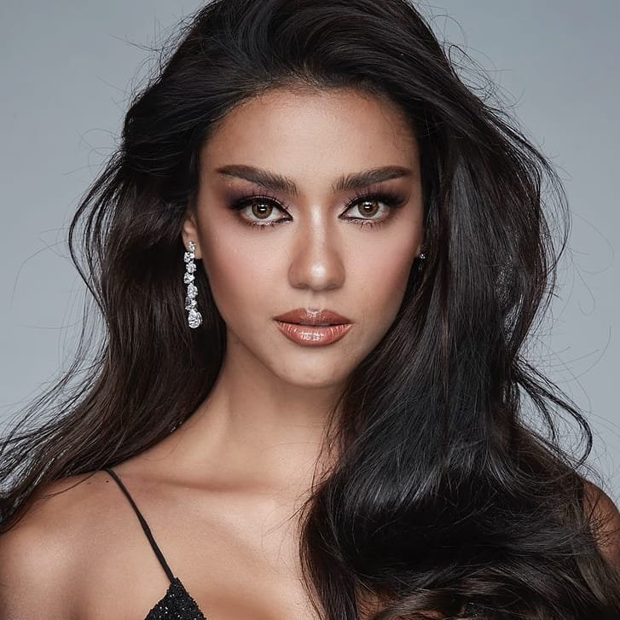





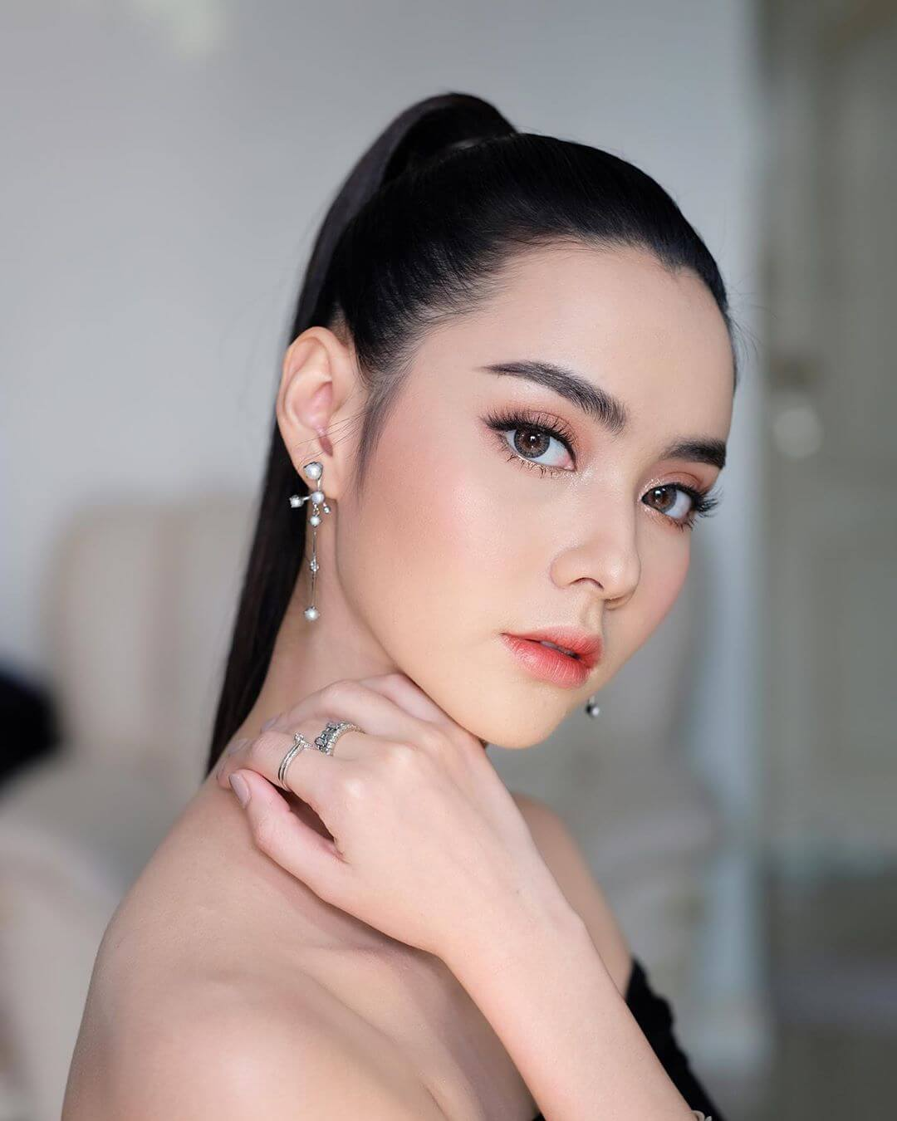
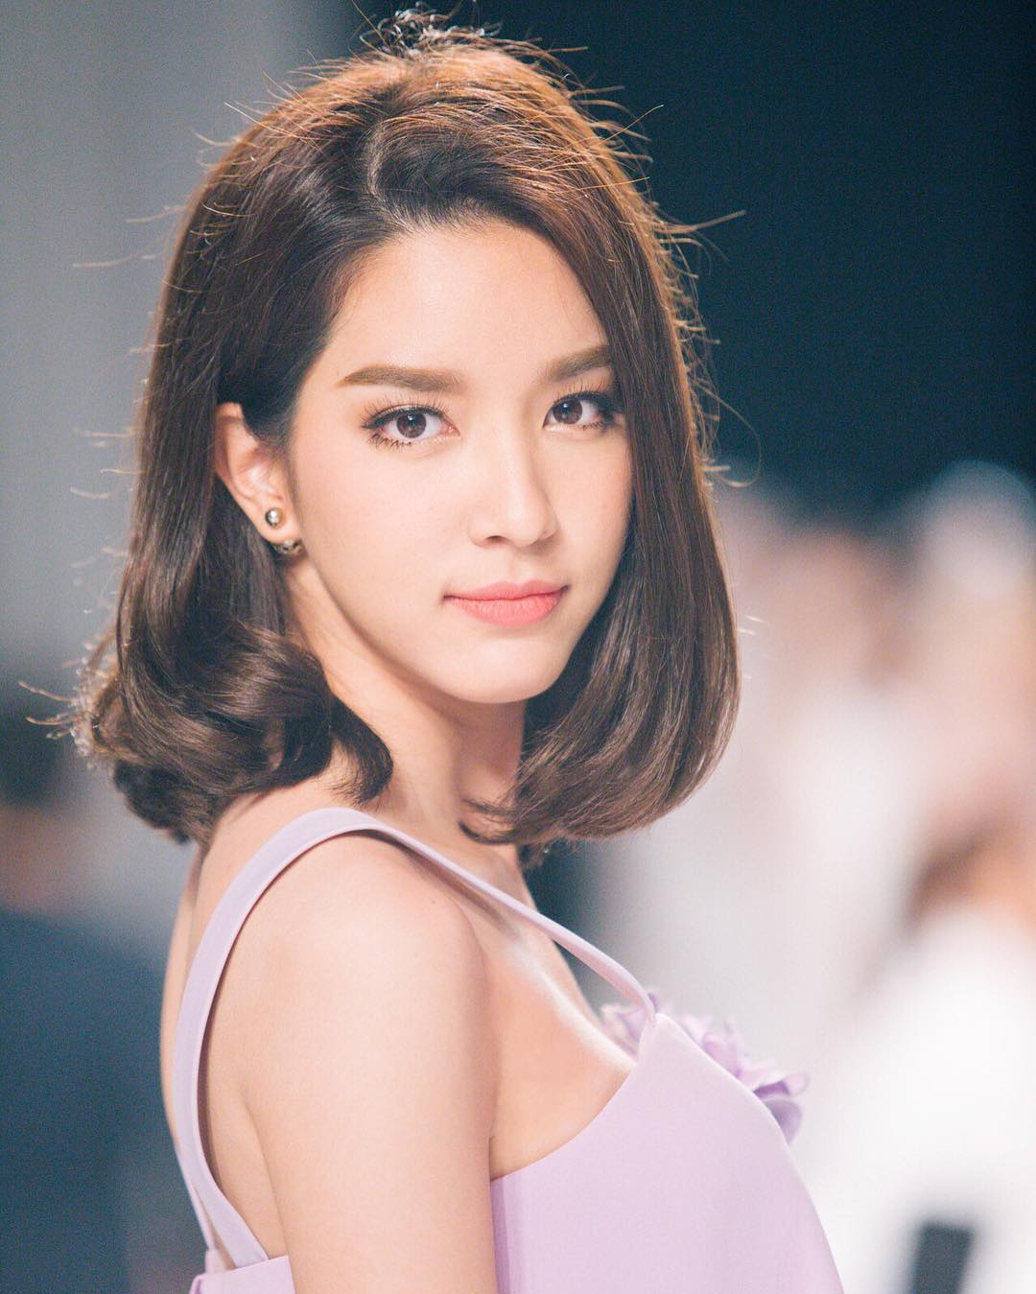
คุณชอบผู้หญิงผมสั้นหรือผมยาว ?

Slide 3
ขั้นตอนการทำ A/B Testing และทดสอบสมมติฐาน
1.
ตั้งคำถามและ
ออกแบแบบสอบถามออนไลน์ให้ตรง
ตามสมมติฐาน
ในการทดสอบ
2.
เก็บข้อมูลจากแบบสอบถามออนไลน์ Google Forms
3.
ทำการทำความสะอาดข้อมูลเบื้องต้น
และจัดรูปแบบให้เหมาะสมก่อนนำ
ไปใช้งาน
4.
ทำการทดสอบสมมติฐานแต่ละรายการ
ด้วยวิธีการทางสถิติ
และทำการสรุปผล
5.
ผลทดสอบเป็น
ที่น่าพอใจ
?
7.
ทำการสรุปผลเพื่อให้ฝ่ายการตลาดนำไปใช้งาน
ใช่
6.
ปรับปรุงแก้ไข
ไม่ใช่

Slide 4
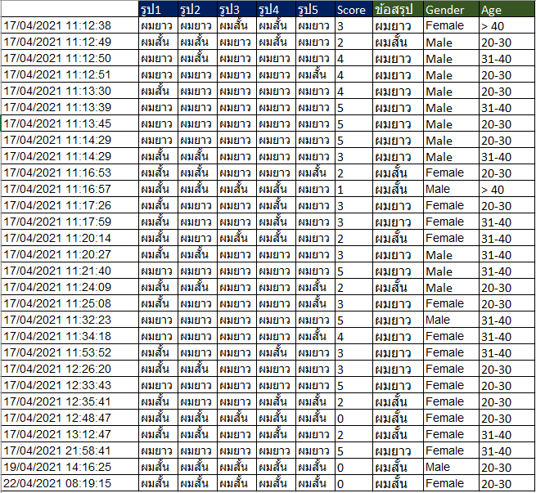
กลุ่มทดลอง แบบ Within subjects n = 29 ตัวอย่าง
ผู้ทดสอบในกลุ่มทดลองจะต้องระบุเพศ และช่วงอายุด้วย
โดยการทดสอบจะใช้คำถาม 5ข้อ แต่ละข้อจะมีรูปผู้หญิงผมยาว 1รูป และรูปผู้หญิงผมสั้นอีก 1รูป ให้ผู้ทดสอบเลือกกดรูปที่ชอบเพียงรูปเดียวในแต่ละข้อ ถ้ากดเลือกผู้หญิงผมยาวจะได้คะแนน 1คะแนน ถ้ากดเลือกผู้หญิงผมสั้นจะไม่ได้คะแนนเลย เมื่อจบการทดลองก็จะได้คะแนนรวมออกมา เช่น ถ้าผู้ทดสอบเลือกกดผู้หญิงผมยาวทั้งหมด5ข้อก็จะได้คะแนนรวม 5 คะแนน ดังรูป

Slide 5
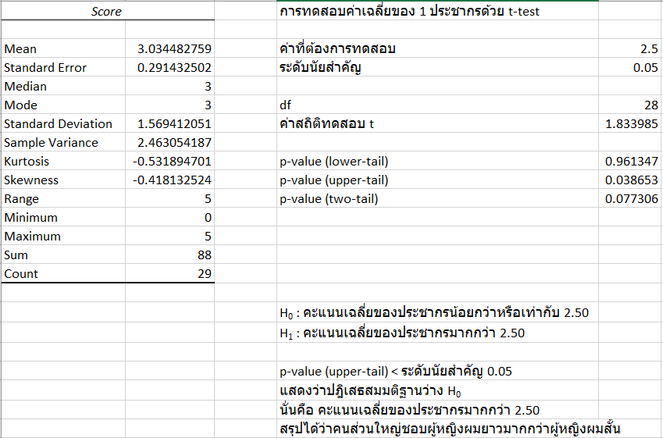
Question 1 :
คนส่วนใหญ่ชอบผู้หญิงผมยาวมากกว่าผู้หญิงผมสั้น ?
Use Techniques :
T-Test
Conclusion :
สรุปได้ว่า “คนส่วนใหญ่ชอบผู้หญิงผมยาวมากกว่าผู้หญิงผมสั้น”

Slide 6
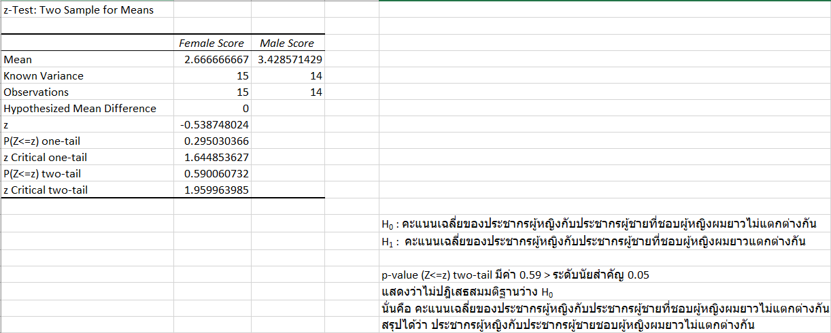
Question 2 :
ค่าเฉลี่ยผู้ชายที่ชอบผู้หญิงผมยาวกับค่าเฉลี่ยผู้หญิงที่ชอบผู้หญิงผมยาวไม่แตกต่างกัน ?
Use Techniques :
Z-Test
Conclusion :
สรุปได้ว่า “ประชากรผู้หญิงกับประชากรผู้ชายชอบผู้หญิงผมยาวไม่แตกต่างกัน”

Slide 7
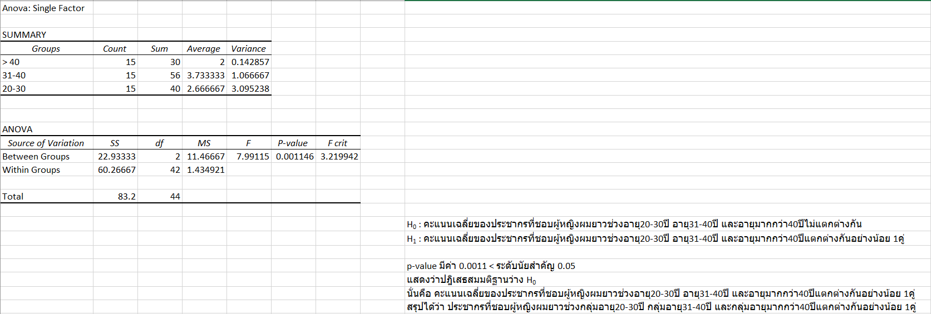
Question 3 :
กลุ่มคนอายุ 20-30ปี ชอบผู้หญิงผมยาวไม่แตกต่างกับกลุ่มคนอายุ 31-40ปี และกลุ่มคนอายุมากกว่า 40ปี ?
Use Techniques :
One-way ANOVA + Oversampling
Conclusion :
สรุปได้ว่า “ประชากรที่ชอบผู้หญิงผมยาวช่วงกลุ่มอายุ20-30ปี กลุ่มอายุ31-40ปี และกลุ่มอายุมากกว่า40ปีแตกต่างกันอย่างน้อย 1คู่”

Slide 8
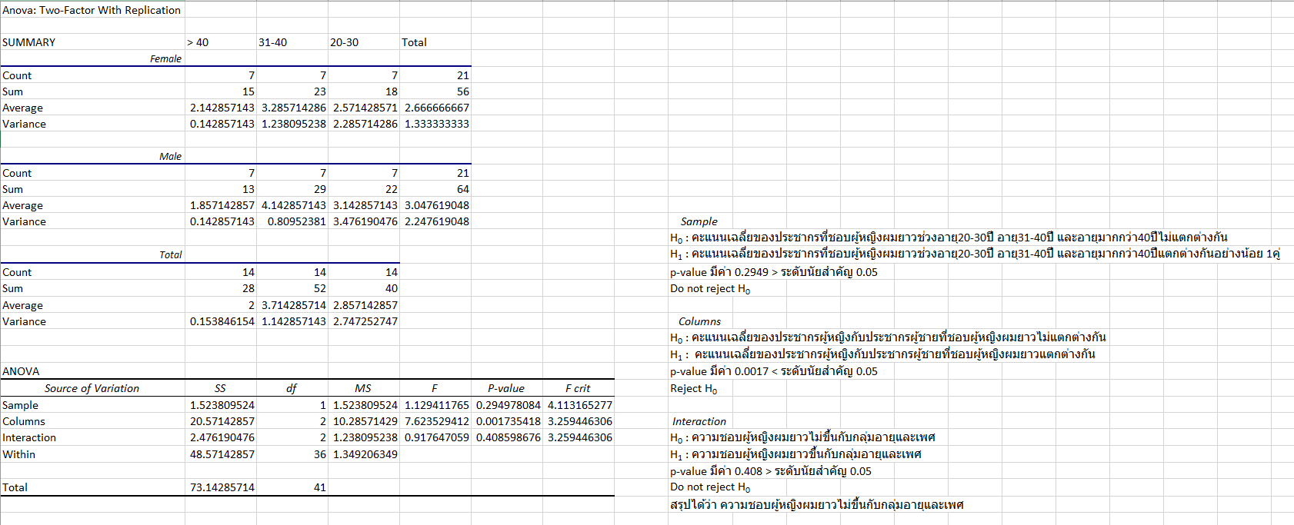
Question 4 :
ทั้งผู้ชายและผู้หญิงกลุ่มคนอายุ 20-30ปี ชอบผู้หญิงผมยาวไม่แตกต่างกับกลุ่มคนอายุ 31-40ปี และกลุ่มคนอายุมากกว่า 40ปี ?
Use Techniques :
Two-way ANOVA + Oversampling + Undersampling
Conclusion :
สรุปได้ว่า “สรุปได้ว่า ความชอบผู้หญิงผมยาวไม่ขึ้นกับกลุ่มอายุและเพศ”

Slide 9
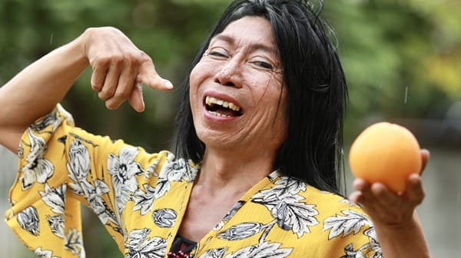
จากการทดสอบ A/B Testing
การทำการตลาดสินค้าแชมพูและผลิตภัณฑ์เกี่ยวกับเส้นผมในเมืองไทย สามารถเลือกใช้พรีเซนเตอร์ผู้หญิงผมยาวจะครอบคลุมลูกค้าทุกกลุ่มทุกเพศทุกวัย
(มันใช่หรา ?)

